Slide 1



Comissão de Agricultura e Reforma Agrária - CRA
AUDIÊNCIA PÚBLICA
Política de Pesquisa Agropecuária
o papel e as políticas dos ministérios
Sávio Raeder
Diretor de Políticas e Programas de Ciência
Secretaria de Políticas e Programas de Pesquisa e Desenvolvimento
Brasília, 09 de agosto de 2017

Slide 2
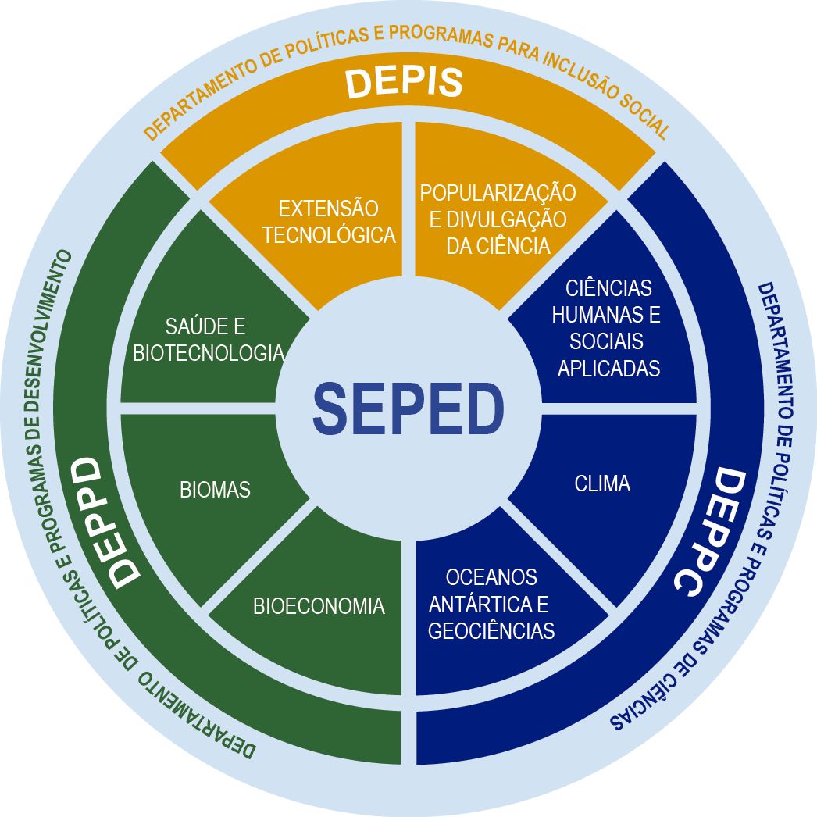
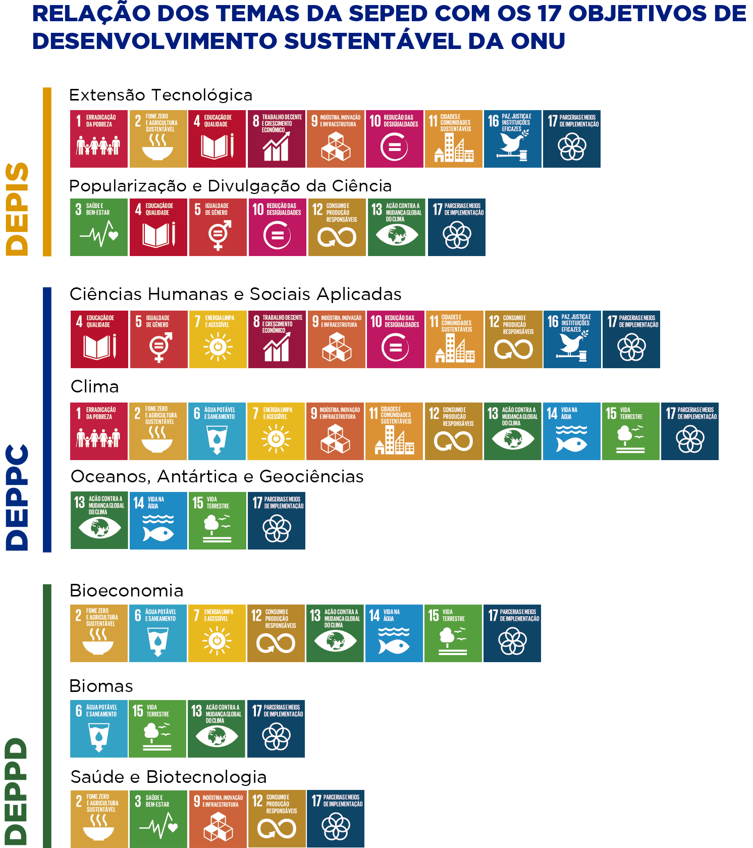
SEPED/MCTIC e os ODS

Slide 3
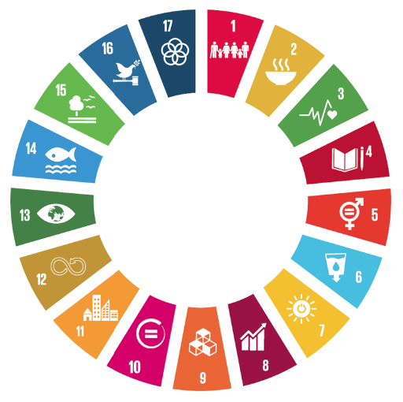

Desenvolvimento Sustentável
CT&I
como base para o desenvolvimento sustentável

Slide 4


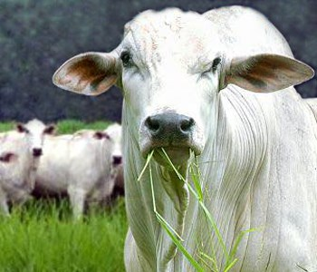
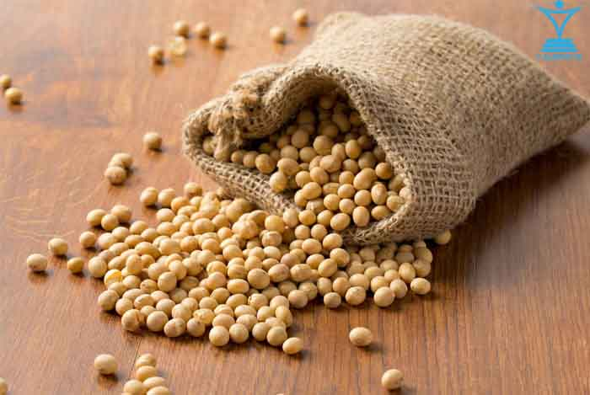
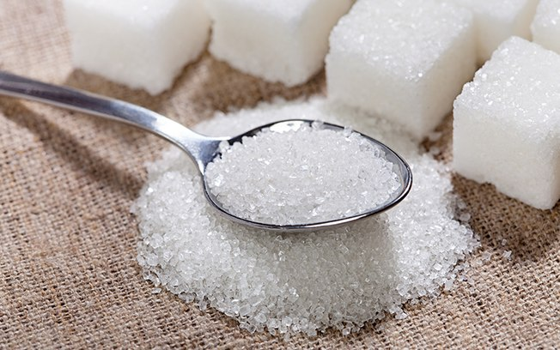
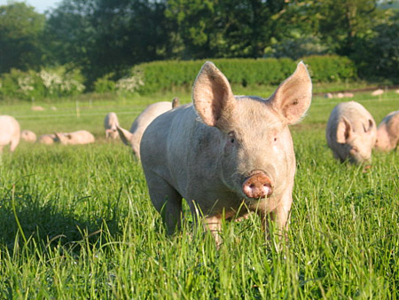
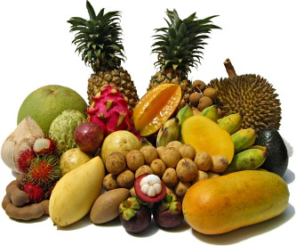
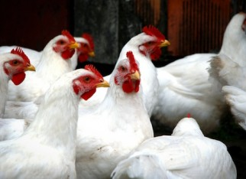
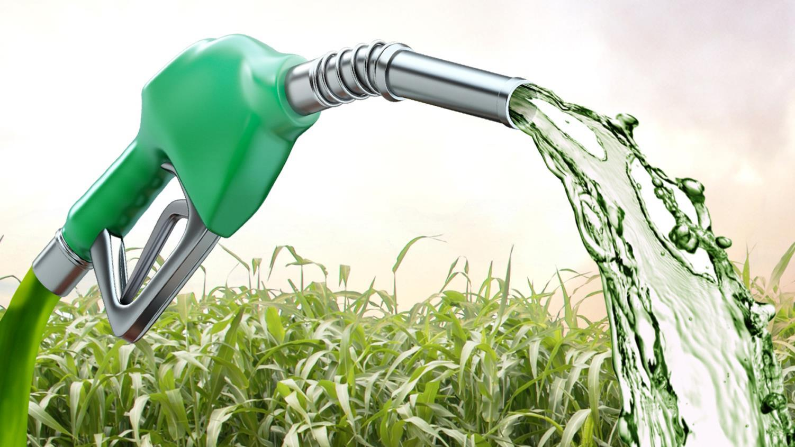

Agricultura Brasileira
2º maior produtor e exportador de alimentos
3º em suínos e em grande variedade de frutas tropicais
1º em açúcar, suco de laranja, café, celulose e aves
2º em gado bovino, soja e etanol

Slide 5
Agricultura Brasileira – alguns dados
Agronegócio:
23.6% PIB (US$ 472.9 bi – 2016)
Superavit:
Agronegócio é responsável por 50% das exportações brasileiras
Grande mercado interno:
70% da produção agrícola é consumida no Brasil
CEPEA, 2017

Slide 6

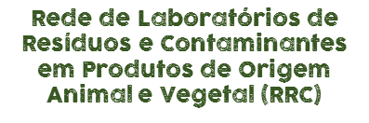
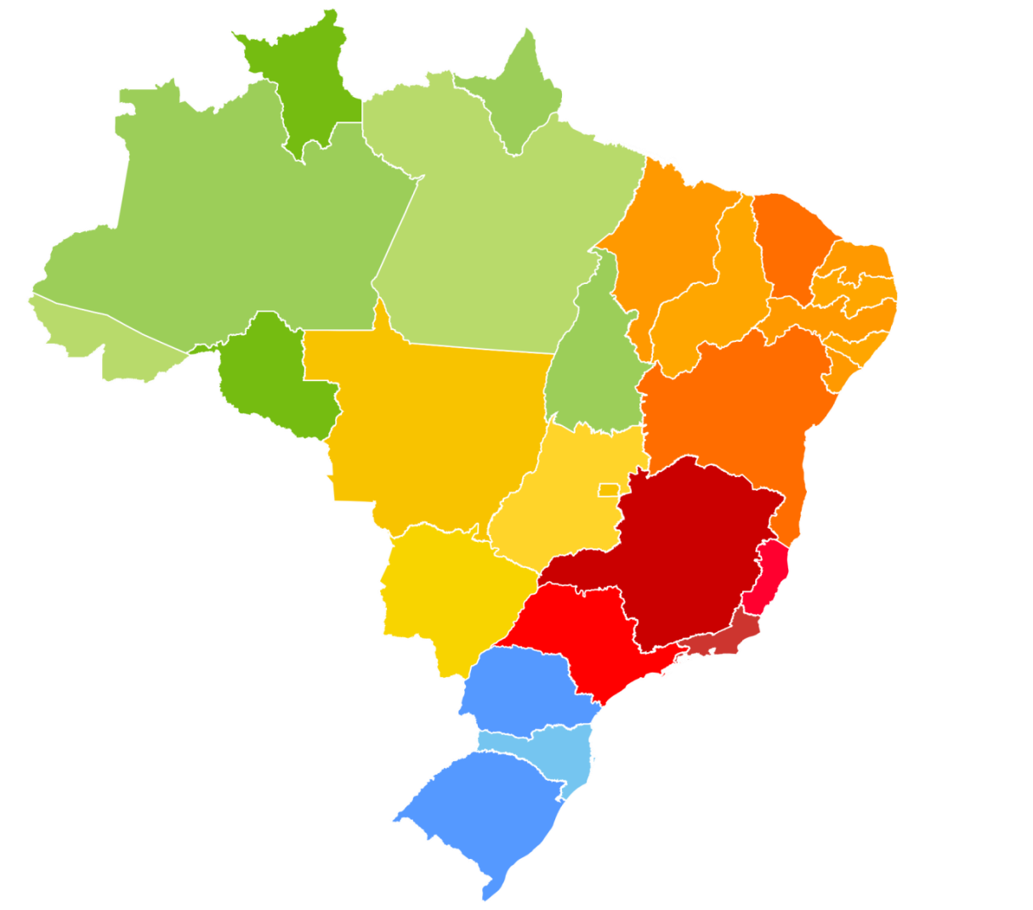
Atuação do MCTIC em Agricultura
  Implementada em 2008 por iniciativa do MCTIC e do MAPA, a RRC tem como objetivo garantir a produção de alimentos seguros para o consumidor brasileiro e evitar barreiras não tarifárias no programa de exportação.
  Seus laboratórios atuam em projetos de P,D&I e em prestação de serviços analíticos;
  2015 a 2017: Monitoramento e avaliação da conformidade da qualidade de produtos orgânicos colocados no mercado brasileiro.
LabTox /ITEP;
CETENE/MCTIC
LabTox/UnB
INCQS/Fiocruz,
Ladetec/UFRJ
Detec/TECPAR
LRP/IB
Larp/UFSM
Laboratórios Centrais
Laboratórios Associados

Slide 7
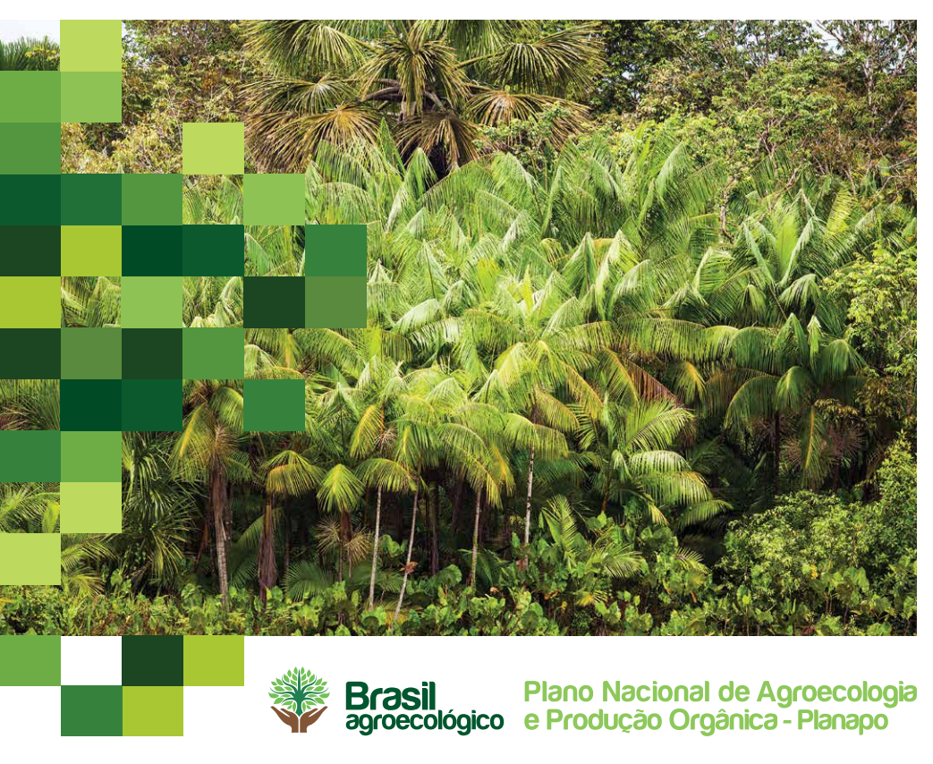
Atuação do MCTIC em Agricultura
O Plano Nacional de Agroecologia e Produção Orgânica (Planapo 2016-2019) está voltado para ações indutoras da transição agroecológica e da produção orgânica e de base agroecológica;
São 194 iniciativas, dentre elas podemos destacar o apoio do MCTIC aos Núcleos de Estudo em Agroecologia e a interação das iniciativas do Planapo com a RRC.

Slide 8
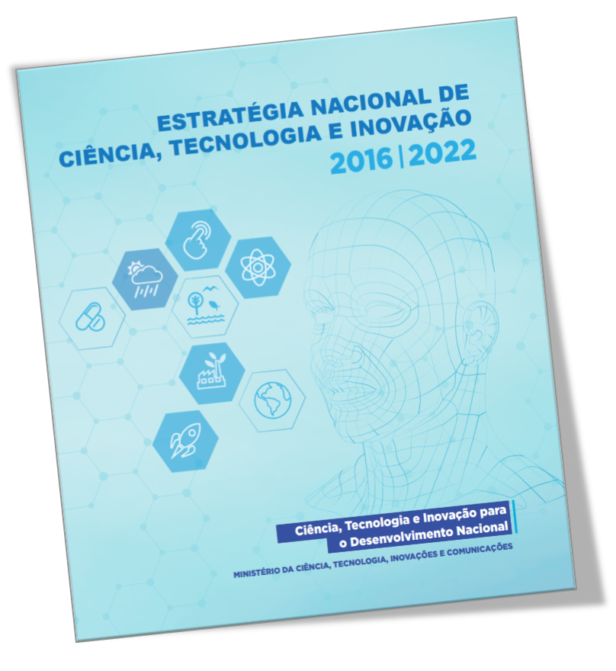
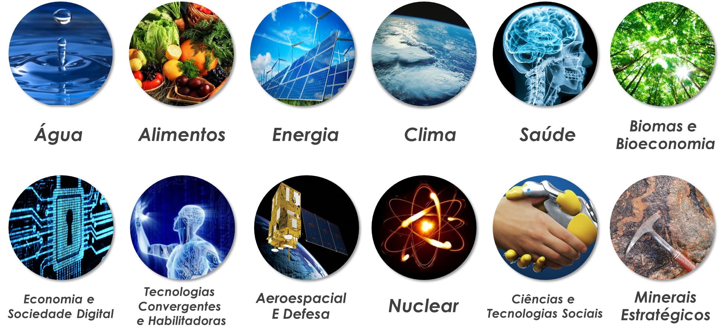
Planejamento em CT&I
Estratégia Nacional de CT&I – 2016|2022
Temas estratégicos

Slide 9
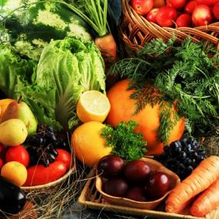








Planejamento em CT&I
Estratégia Nacional de CT&I – 2016|2022
Plano de Ação em CT&I para Alimentos
Objetivos do Desenvolvimento Sustentável

Slide 10
Plano de Ação em CT&I para Alimentos
Produção Agrícola Sustentável
Apoiar PD&I para valorizar experiências locais em sistemas de produção sustentáveis;
Desenvolvimento Produtivo e Competitividade da Agropecuária
PD&I em áreas de fronteira do conhecimento: Biotecnologia, Bioinformática, Nanotecnologia, Modelagem, Simulação e automação.
PD&I para Insumos Agropecuários
PD&I para produção de fertilizantes a partir de fontes alternativas;
Apoiar projetos de PD&I visando: melhoramento genético; novos produtos agroindustriais; insumos adequados à agricultura sustentável.
Sustentar a capacidade competitiva e garantir a liderança do agronegócio brasileiro.
Avaliação e a validação de produtos e de processos biológicos para nutrição animal e vegetal;
Ampliar as opções para o controle e o manejo fitossanitário a partir de produtos de baixo impacto ao meio ambiente e de baixo risco a saúde humana.

Slide 11
Comissão de Agricultura e Reforma Agrária - CRA
AUDIÊNCIA PÚBLICA
Obrigado!
Sávio Raeder
Diretor de Políticas e Programas de Ciência
Secretaria de Políticas e Programas de Pesquisa e Desenvolvimento
seped@mctic.gov.br
Brasília, 09 de agosto de 2017

